Slide 1
МБОУ Великооктябрьская СОШ Фировского района
Написание буквы и/ы после -ц-
(5 класс )
Учитель русского языка и литературы
Кормилицына О. А.
Контактные данные: 89520861639,
olga-kormilicyna@yandex.ru

Slide 2
Пояснительная записка
Данная презентация разработана в соответствии с Федеральным государственным образовательным стандартом среднего общего образования (ФГОС СОО). Она может быть использована в качестве наглядного материала на уроке русского языка по УМК Е.А. Быстровой в 5 классе.
Презентация составлена к уроку открытия новых знаний по теме «Написание и/ы после –ц–» .
На уроке формируется совокупность универсальных учебных действий (УУД) и используются технологии, которые способствуют формированию и развитию у обучающихся умения учиться, учиться творчески и самостоятельно.
Наглядный материал повышает качество образовательного процесса: позволяет вовлечь всех обучающихся в активную познавательную деятельность, способствует развитию у школьников интереса к учебному предмету, созданию у них эмоционального настроя к учению, дает возможность раскрыть и обобщить изученный материал, осознанно применить приобретенные знания, проявить личностные качества.

Slide 3
Написание буквы и-ы после -ц-

Slide 4
ци
цы
в окончаниях
в словах с суффиксом –ын-
в корне слова
в словах на -ция
Исключения в корне слова:
Цыган на цыпочках цыпленку цыкнул: "Цыц!"

Slide 5
ц..нга
ц..новка
куц..й
ц..ркуль
синиц..н
овц..
акац..я
ц..плята
у гостиниц..
секц..я

Slide 6
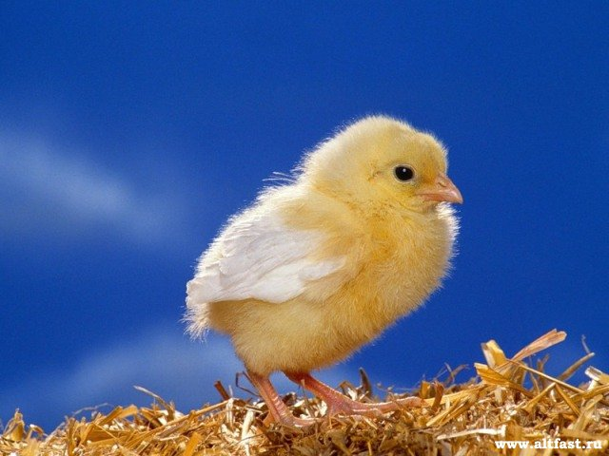
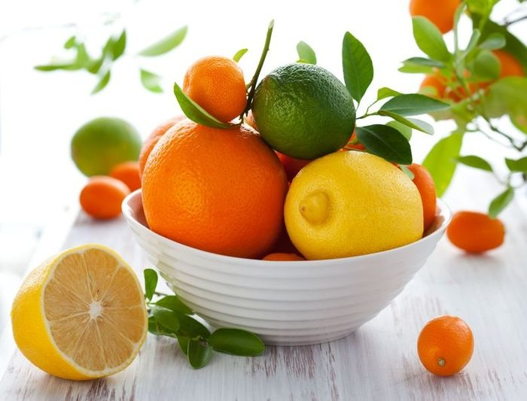
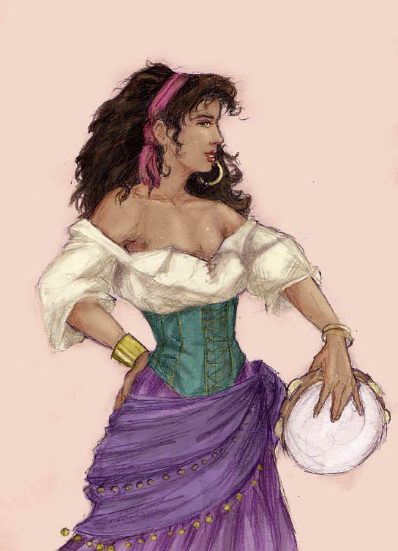
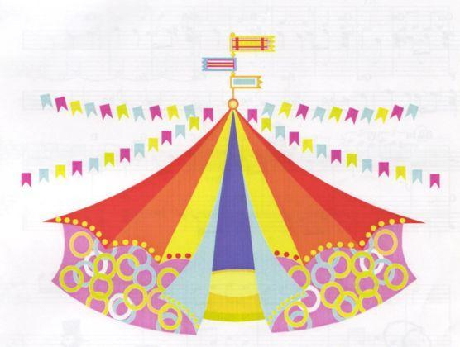
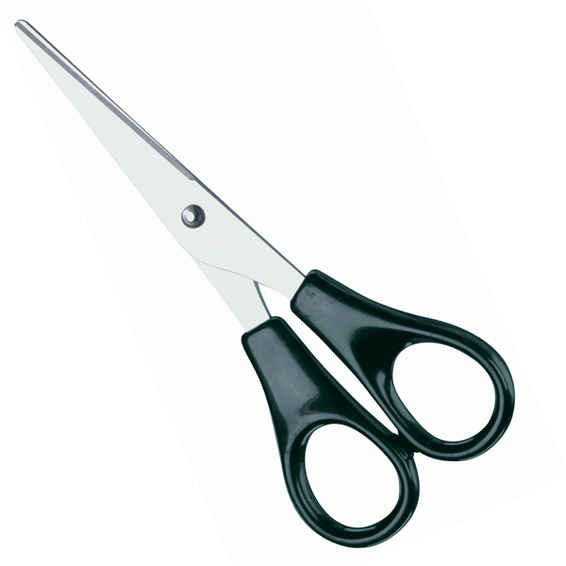
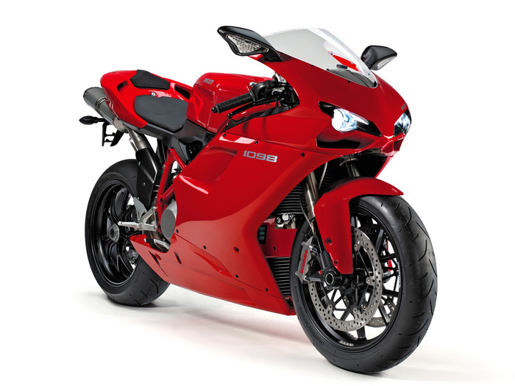
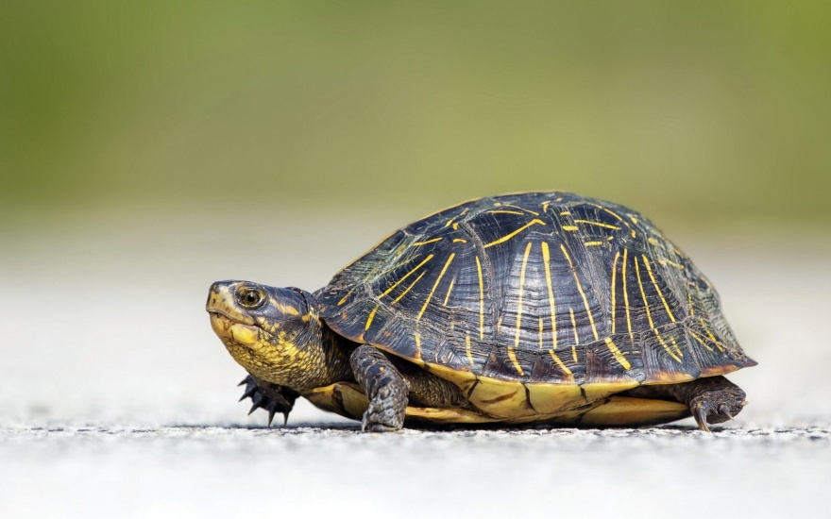

Slide 7
Найдите слово, в котором на месте пропуска следует писать букву и:
а) ц..ферблат
б) уц..пился
в) ресниц..
г) синиц..
а) циферблат
б) уцепился
в) ресницы
г) синицы

Slide 8
Найдите словосочетание, в котором допущена ошибка:
а) белая акация
б) цыганский табор
в) цикнуть на ребенка
г) цитрусовый коктейль

Slide 9
Найдите ряд слов, в котором в каждом слове на месте пропуска следует писать букву и:
а) учить ц..фры, желтый ц..пленок
б) круглолиц..й малыш, ходить на ц..почках
в) белые птиц.., демонстрац..я мод
г) три грац..и, ц..рковой трюк
а) учить цифры, желтый цыпленок
б) круглолицый малыш, ходить на цыпочках
в) белые птицы, демонстрация мод
г) три грации, цирковой трюк

Slide 10
Найдите слово, в котором допущена ошибка:
а) мотоцикл
б) эвакуация
в) лисици
г) цыпленок
в) лисицы

